Slide 1

语文园地三

Slide 2

一、读一读，你发现了什么？
我发现每组
的两个词……
进 退
买 卖
快 慢 正 反
安全 危险 复杂 简单
二、你还能说出类似的词吗？
好 进步 短 近 哭 早
坏
帮帮你

Slide 3

我会填
美丽 有名 非常
著名
有名
特别
非常
美丽
漂亮

Slide 4

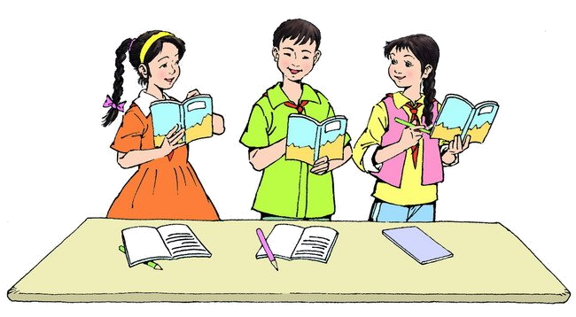
读读说说
花坛真漂亮啊!我要把它拍下来。
北京真 啊！我多么想 。
美 把它画下来
真 啊！我 。
雪天的风景 美丽 真想去北方看看雪

Slide 5


我会读
我爱祖国
我爱万里长城，
我爱小河；
我爱五星红旗，
我爱白鸽；
我爱红领巾，
我爱花朵；
我爱爸爸妈妈，
我爱老师同学。
你要问我最爱什么，
我最爱我的祖国！

